Slide 1
ระบบสุขภาพชุมชน : คุณค่าและความดีงาม
ประเวศ วะสี
๑๓ มีนาคม ๒๕๕๖
มหกรรมกองทุนหลักประกันสุขภาพระดับท้องถิ่น

Slide 2
เป้าหมายของการพัฒนา
สุขภาวะของคนทั้งมวล
การพัฒนาอย่างบูรณาการ
(เศรษฐกิจ-จิตใจ-สังคม-วัฒนธรรม-
สิ่งแวดล้อม-สุขภาพ-การศึกษา-ประชาธิปไตย)
เอาพื้นที่เป็นตัวตั้ง
ระบบสุขภาพชุมชน

Slide 3
“สามเหลี่ยมเขยื้อนภูเขา” ในพื้นที่
รพสต. รพช.
อำนาจความรู้
อำนาจสังคม
อำนาจรัฐ
ชุมชน
อบท.

Slide 4
เป้าหมายของระบบสุขภาพชุมชน
๑. สัมมาชีพเต็มพื้นที่
๕. ควบคุมเบาหวานความดันสูง
๒. เป็นสังคมไม่ทอดทิ้งกัน
๖. ดูแลผู้สูงอายุ
๓. ชุมชนเข้มแข็งจัดการตนเองได้
๗. ควบคุมโรค
๔. รักษาโรคพบบ่อย
๘. สร้างเสริมสุขภาพ

Slide 5
กระบวนการชุมชน
๑.สภาผู้นำชุมชน
๒.สำรวจข้อมูลชุมชน
๓.ทำแผนชุมชน
๔.สภาประชาชน
๕.คนทั้งชุมชนขับเคลื่อนแผนชุมชน
การพัฒนาอย่างบูรณาการ
เศรษฐกิจ – จิตใจ – สังคม – วัฒนธรรม –
สิ่งแวดล้อม – สุขภาพ – การศึกษา – ประชาธิปไตย
=
สังคมศานติสุข

Slide 6
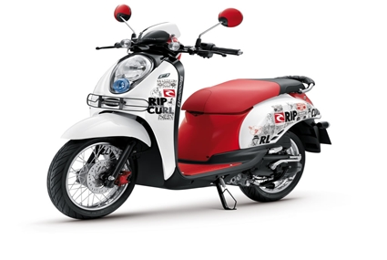
บริการใกล้บ้านใกล้ใจ
คนไทยทุกคนมีหมอประจำครอบครัว
นสค. = นักสุขภาพครอบครัว
หมอประจำครอบครัว

Slide 7
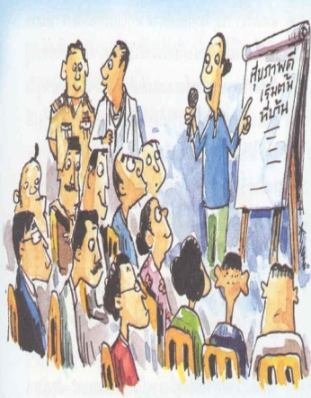
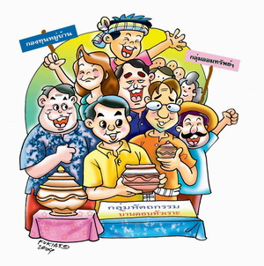
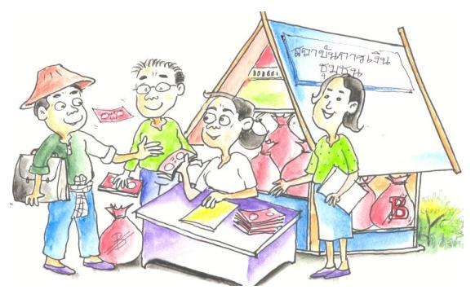
การเงิน
กองทุนสุขภาพตำบล สปสช. ๔๐ บาท/คน
สถาบันการเงินของชุมชน
ธนาคารความดี

Slide 8
ระบบสุขภาพชุมชน
เพื่อสุขภาวะของคนทั้งมวล
คนทั้งมวลร่วมสร้าง
E = Equity ทั่วถึงเป็นธรรม
Q = Quality คุณภาพดี
E = Efficiency เป็นไปได้ทางการเงิน

